Slide 1
Gestion de la masse salariale
R6 CG2P 07

Slide 2
La variation de la masse salariale
Masse salariale => somme des salaires bruts
Variation de volume de la masse salariale
      Liée à l’effectif
      Liée à la structure de l’effectif
      Liée à des augmentation ou diminution collectives des salaires
Variation individuelle
      Augmentation, prime individuelle

Slide 3
Les écarts sur volume
(hors impact de l’ancienneté)
L’écart sur volume est lié à 3 composantes :
  Une variation des effectifs
  Une évolution de la structure des effectifs
  Une variation sur taux nominal
Pour le calcul des écarts, il est nécessaire d’avoir 3 informations :
  Salaire moyen de l’année antérieure
  La masse salariale à salaire constant
  La masse salariale à structure constante

Slide 4
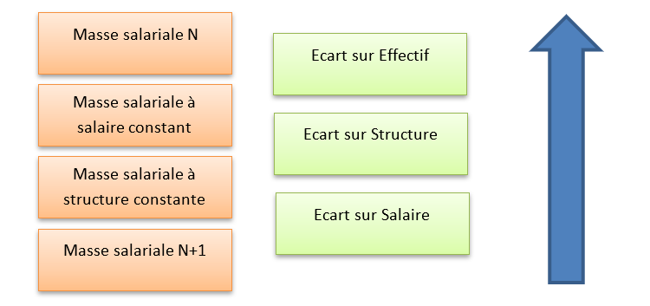
Les écarts sur volume
(hors impact de l’ancienneté)

Slide 5
La prise en compte de l’ancienneté dans l’analyse des écarts
ECART SUR SALAIRE
Augmentation du taux nominal
Augmentation de l’âge des salariés
Ecart sur taux nominal :
Masse salariale N+1
–
Masse salariale à ancienneté constante
Ecart sur ancienneté :
Masse salariale à ancienneté constante
–
Masse salariale à structure constante

Slide 6
Effet de Noria et le GVT
Effet Noria
L’effet de Noria est un concept qui fait référence à l’économie réalisée par une entreprise lorsqu’elle remplace des salariés âgés par des salariés plus jeunes, tout en maintenant un effectif constant.
Le GVT
Glissement : Augmentations individuelles au mérite.
Vieillissement : Augmentations liées à l'ancienneté.
Technicité : Augmentations liées aux promotions.

Slide 7
Evolution de la masse salariale liée à des mesures collectives :
Analyse de 3 effets
Effet de niveau : Evolution de l’indice des salaires entre 2 années pour un même niveau
Effet de masse : Impact en % de l’évolution de la masse salariale entre 2 année
Effet de report : Impact des augmentations de salaires survenues au cours d’une année sur la progression de la masse salariale de l’année suivante.

Slide 8
Effet de niveau : Indice de N+1 / Indice de N
Effet de masse : Indice moyen de N / 100
Effet de report : Indice au 31/12/N / Indice moyen de N
ou effet de niveau / effet de masse

